Slide 1
Operador Nacional do Sistema Elétrico
Acompanhamento da Operação Eletroenergética realizada em Junho de 2010
Junho/2010

Slide 2
Junho / 2010
Resultados

Slide 3
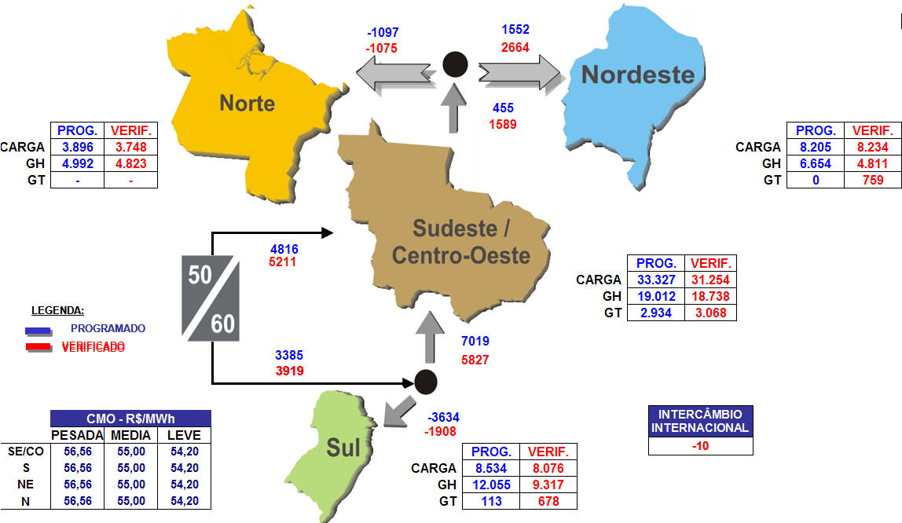
Balanço Energético (MWmed) – Semana de 29/05/2010 a 04/06/2010

Slide 4

Balanço Energético (MWmed) – Semana de 05/06/2010 a 11/06/2010

Slide 5

Balanço Energético (MWmed) – Semana de 12/06/2010 a 18/06/2010

Slide 6
FIM

